Slide 1




Bekijk op een computer of laptop!

Slide 2


Beste leerling
Normaal was er voor jou dit schooljaar nog een systematisch contactmoment (medisch onderzoek) gepland bij het CLB.
Door de coronacrisis kon dit niet doorgaan.
Toch willen we graag samen met jou even stilstaan bij jouw gezondheid. Ben je klaar?

Slide 3

Meten en wegen
Op jouw leeftijd zie je kinderen die al snel gegroeid zijn en kinderen die nog veel zullen groeien.
Normaal meten en wegen we jou. Dat doen we nu niet.
Maak jij je zorgen over je groei?
Praat dan even met je mama of papa. Misschien was dat bij hen ook zo?
Je kan samen met mama en papa ook advies vragen bij het CLB.
Bron: Freepik

Slide 4
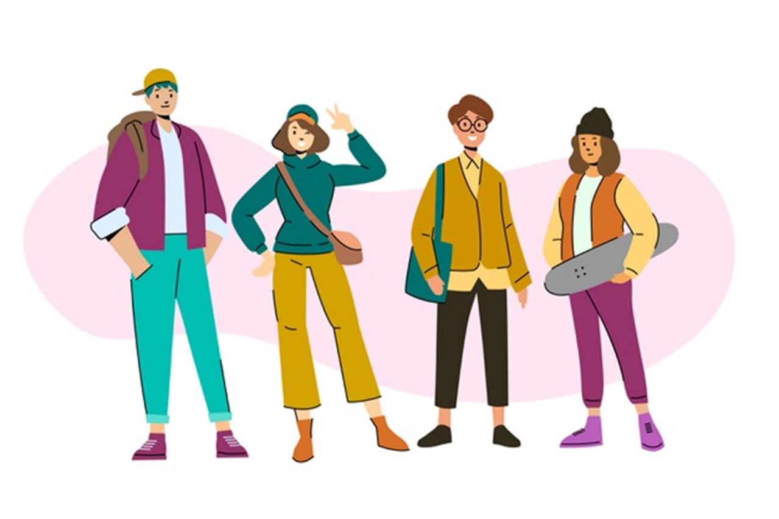
Jouw lichaam
Als je groeit, verandert ook jouw lichaam. Misschien heb je dat al gemerkt? Of misschien heb je vragen?
Klik door naar de site van WATWAT, vul je leeftijd in en lees wat er met je lichaam gebeurt in de puberteit.
Bron: Freepik

Slide 5
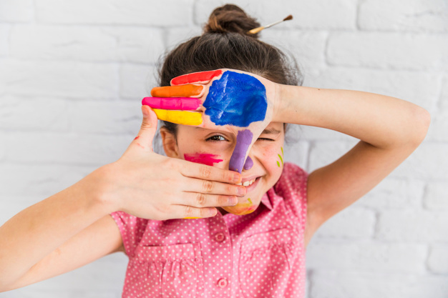
Ogen
Kan jij het bord nog makkelijk lezen?
Herken je nog iedereen van ver?
Normaal kijken we na of je nog goed ziet van ver. Dat doen we nu niet.
Als je niet zeker bent of je goed kan zien van ver, vraag dan aan mama of papa om contact op te nemen met het CLB.
Kan je het bord niet goed meer lezen of heb je andere oogklachten? Dan kunnen mama of papa ook een afspraak maken bij de oogarts.
Bron: Freepik

Slide 6
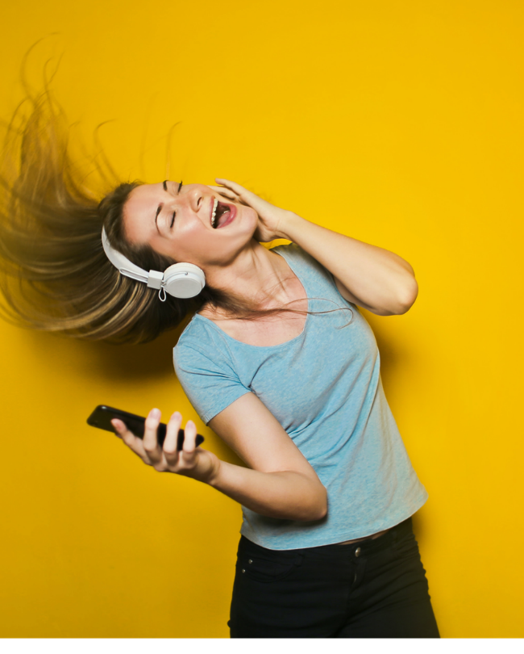
Oren en gehoor
Naar muziek luisteren is fijn! Maar weet je ook dat dit voor gehoorproblemen kan zorgen? Je oren zijn gevoeliger dan je denkt!
Test HIER jouw risico op gehoorschade!
Wat is gehoorschade? Zijn er tips om gehoorschade te voorkomen? Lees het HIER!
Bron: Unsplash

Slide 7

Tips
Zet het volume niet te hoog.
Zorg dat je alles rond jou nog goed hoort.
Gebruik liever een hoofdtelefoon dan oortjes.
Zet het volume van je muziekspeler nooit op het maximum.
Gun je oren na een uurtje muziek luisteren ook voldoende rust.
Kom niet te dicht bij luidsprekers.
Gebruik gehoorbescherming als je in de buurt komt van luide machines.
Bron: Unsplash

Slide 8
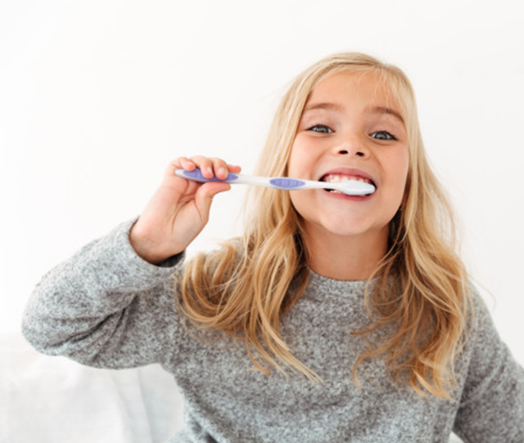
Tanden
Wist je dat?
Je gaat best twee keer per jaar naar de tandarts.
Je poetst ook best twee keer per dag je tanden!
En dat voor minstens twee minuten.
Dat is de 2x2x2-regel! Makkelijk hé?! ☺
Bron: Freepik

Slide 9
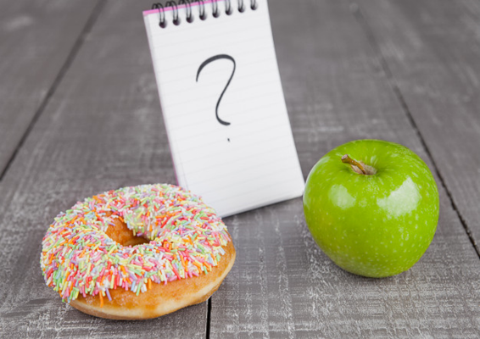
Gezonde voeding
Hoeveel FRUIT eet jij?
  test!
Hoeveel GROENTEN eet jij?
  → test!
Wat DRINK jij?
  → test!
Bron: Freepik

Slide 10
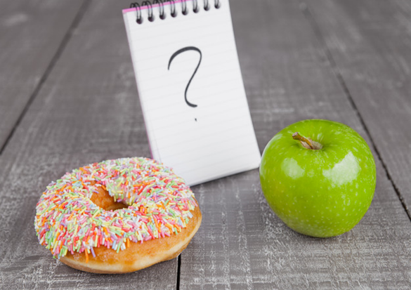
Tussendoortjes
Kan jij vijf gezonde tussendoortjes opnoemen?
Neem jij die ook regelmatig mee naar school?
En … psst! Als je toch eens wil snoepen, dan doe je dit best net na de maaltijd.
Dat is beter voor je tanden ;-) !
Leuk!
Bron: Freepik

Slide 11
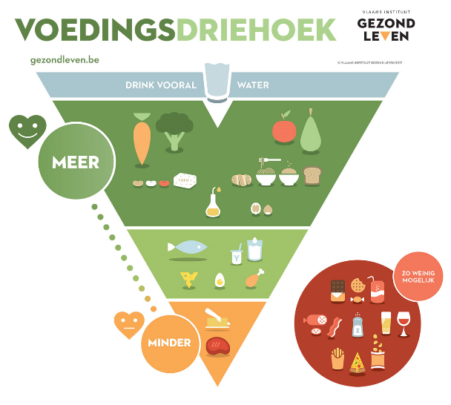

Voedingsdriehoek
Heb je al eens gehoord van de voedingsdriehoek?
Je kan de voedingsdriehoek misschien even bekijken met mama of papa op de website van gezondleven.be!

Slide 12
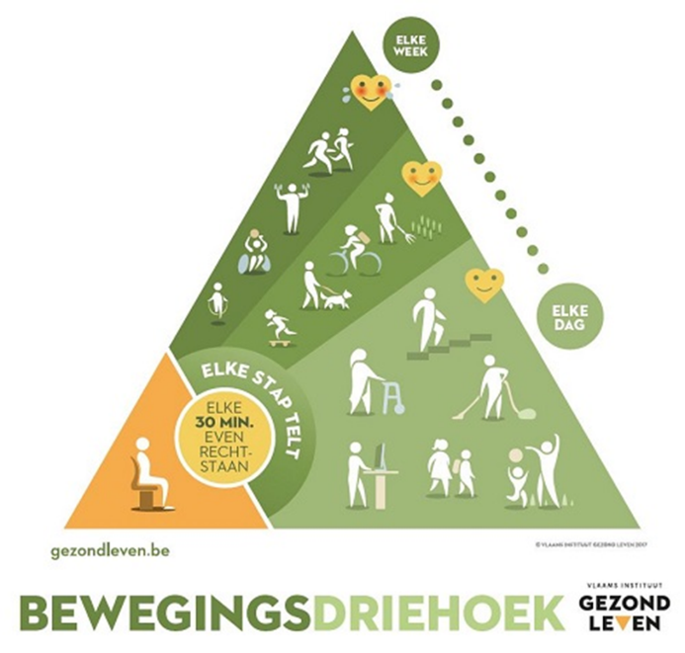
Beweging
Bewegen maakt je blij!
Of je het nu alleen, met je gezin of in groep doet: het is GEZOND.
Soms vergeten we hoe belangrijk bewegen is. De uren gaan snel voorbij als je naar tv kijkt of games speelt.

Slide 13

Beweging
Ken jij de bewegingsdriehoek al?
Misschien kan je samen met mama of papa een kijkje nemen op gezondleven.be.

Slide 14

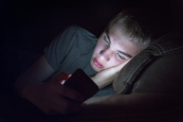
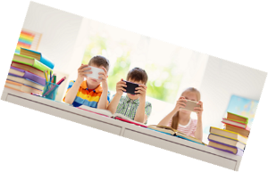






Schermtijd – gamen – sociale media
Game jij vaak? Of krijg je daar soms opmerkingen over?
→ Doe de zelftest gamen!
Krijg je soms ruzie over gamen of schermtijd? Dan maak je best goede afspraken met je ouders.
→ Hier vind je een handige afsprakenkaart!

Slide 15
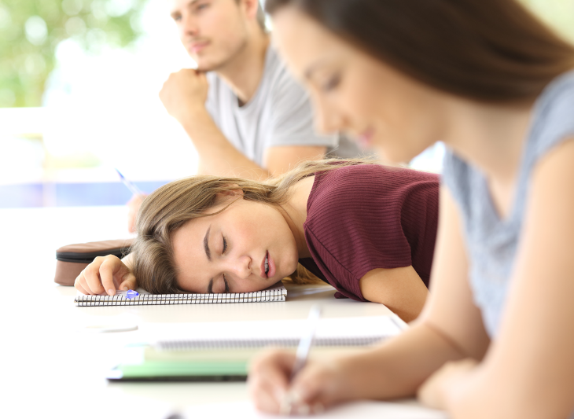


Slaap
Beter slapen begint bij jezelf!
Wil jij ook beter slapen? Ga dan aan de slag met deze tips!
WATWAT-tips!

Slide 16
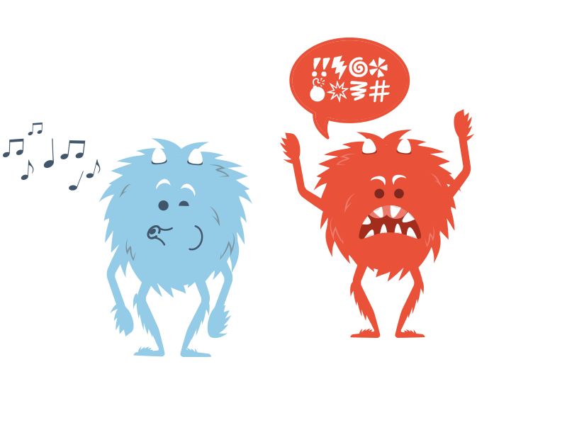
Voel jij je goed in je vel?
Voel jij je soms minder goed?
Heb je wel eens een dipje of een tegenslag?
  → Dat is normaal. Maar je bent jong en je kan heel wat aan!
Neem zeker eens een kijkje op www.noknok.be.
    Hier vind je informatie en opdrachten om je goed in je vel te voelen.

Slide 17
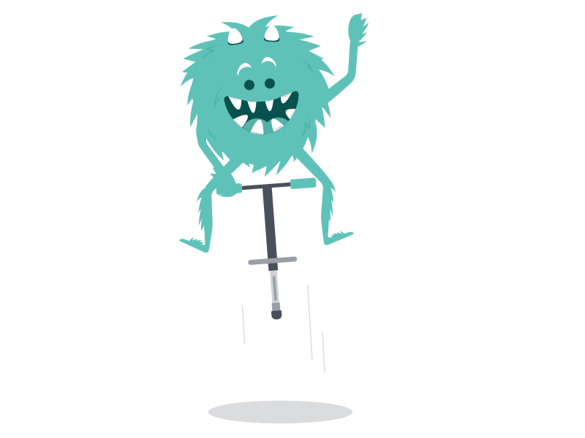
Voel jij je goed in je vel?
Hoe sterk voel jij je bij stress of een tegenslag?
Wat doe jij om stoom af te laten?
Kan jij terecht bij de mensen om je heen?
Maak een login bij NokNok, doe de veerkrachttest en krijg persoonlijke tips!

Slide 18
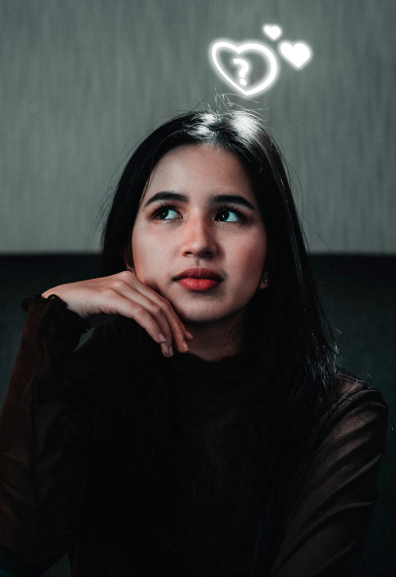

Vragen?
Je kan met al jouw vragen en bezorgdheden bij het CLB terecht!
  Goed voelen
  Gezondheid
  Leren en studeren
  Studiekeuze
  …..
Je kan altijd anoniem chatten met de CLBch@t!
Wil je graag persoonlijk iets bespreken? Dat kan! Vraag aan mama of papa om te bellen voor een afspraak bij het CLB.
Onze nummers:
055 31 38 62 (Oudenaarde-Ronse)
09 361 14 01 (Zottegem-Brakel)

Slide 19

CLBch@t is tot en met 14 juli en van 16 tot en met 31 augustus
open op:
ma - di - wo - do van 14 tot 21u
Of klop aan bij één van onze partners:

Slide 20



Tot slot!
Fijn dat je deze presentatie hebt doorgenomen. Dank je wel!
Je mag die gerust ook tonen aan je mama of papa!
Deze presentatie werd gemaakt door:

